Slide 1
ПИТАНИЕ ДЛЯ РАБОТЫ С МАССОЙ
Авторы: Нефёдов Игорь Эдуардович, Погосян Ричард Артурович
Руководитель: Гришина Арина Александровна

Slide 2
Оглавление
Актуальность
Цель
Задачи
Основная часть
Заключение
Список литературы

Slide 3
Актуальность
В современном мире вопросы здоровья и поддержания оптимального веса становятся все более актуальными. С увеличением уровня стресса, быстрого темпа жизни и доступности фастфуда и индивидуальных особенностей каждого организма, многие люди сталкиваются с проблемами, связанными с неправильным питанием и неэстетичной формой тела.
В связи с этим наша команда решила, что создание сайта, посвященного питанию и контролю массы тела, представляет собой важный шаг к улучшению качества жизни и здоровья пользователей.

Slide 4
Цель
Создание сайта, помогающего пользователю изменить параметры своего тела в лучшую сторону при помощи набора предложенных, основываясь на физических данных пользователя, блюд.

Slide 5
Задачи
разработка дизайна интерфейса сайта в «Figma» (frontend)
написание кода для сайта (backend)
поиск и сортировка блюд, помогающих в осуществлении запросов пользователя
включение в базу данных информации о блюдах, помогающих набрать нужный вес
проведение опроса на тему правильного питания
тестирование сайта
выявление и исправление ошибок, возникших после тестирования
публикация сайта на «GitHub»

Slide 6
Основная часть
Мы начали свою работу с того, что придумали идею о создании сайта по правильному питанию, так как поняли, что хотим решить проблему некомпетентности простого обывателя в вопросе составления правильного питания для достижения заданного результата. После обсуждения проблемы, которую должен решить наш проект, мы взялись за разработку дизайна сайта (frontend).
Мы использовали специально заточенную под разработку сайтов программу «Figma».

Slide 7
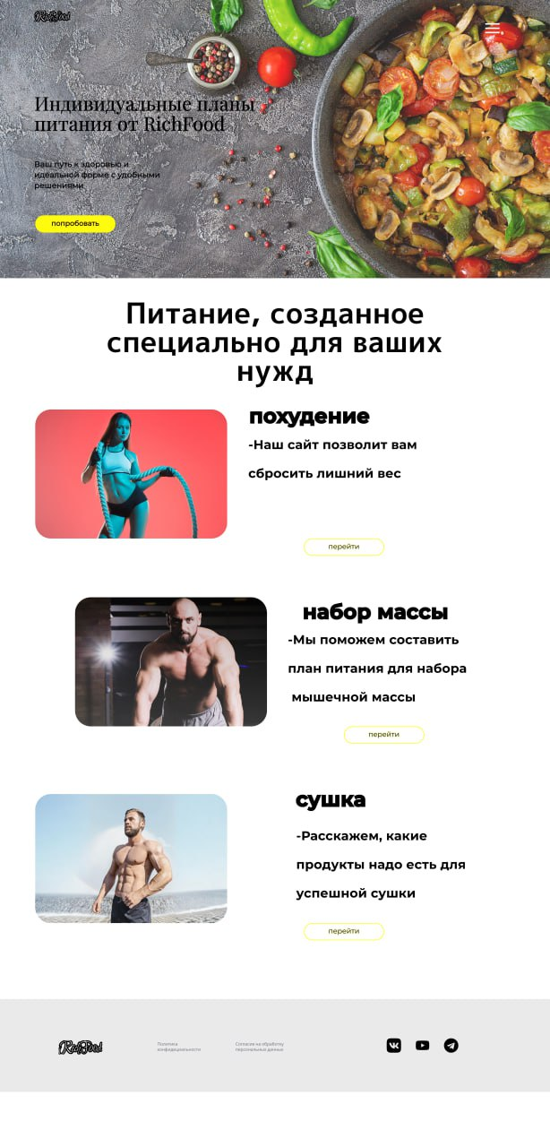
Основная часть
Дизайн сайта выполнен преимущественно в белых и светло-зелёных тонах.
Главной чертой дизайна нашего интерфейса являются простота для понимания пользователя и минимализм.
Важными элементами дизайна являются изображения людей с атлетическим телосложением, которые подчёркивают тему сайта и уклон в сторону здорового образа жизни.

Slide 8
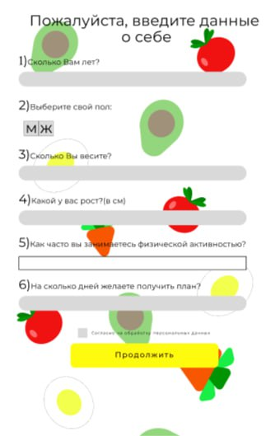
Основная часть
Вторая страница так же выполнена в минималистичном стиле и содержит опрос, содержащий 7 вопросов, на основе результатов которого пользователь получит план питания.
На заднем плане также расположены минималистичные продукты питания. Пользователю нужно внести в поля ввода требуемые данные и после этого нажать на кнопку «Продолжить», чтобы перейти на следующую страницу.

Slide 9
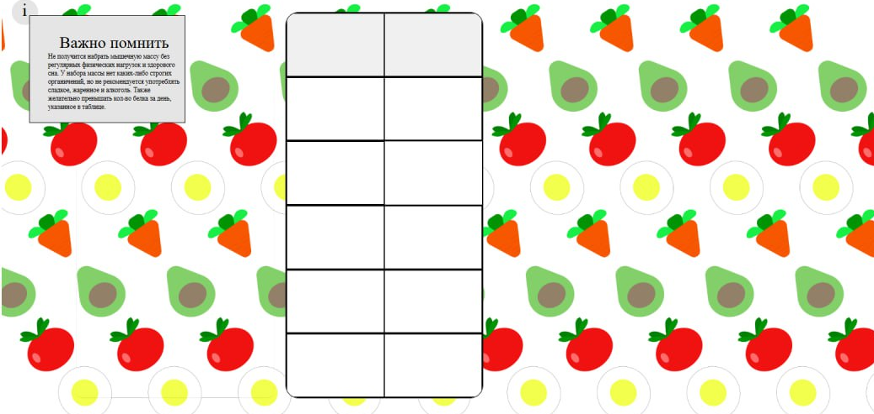
Основная часть
Одним из главных элементов дизайна является таблица, в которой должно отображаться план питания пользователя на всю неделю. внешний вид таблицы, в которой пользователь видит свой план питания.

Slide 10
Основная часть
После создания дизайна сайта мы начали изучать диеты, предназначенные для набора мышечной массы и для сброса лишнего веса.
На основе изученной информации мы подобрали более 400 различных блюд, подходящих по количественным значениям калорий, белков, жиров и углеводов для каждого из трех разделов: набора массы, похудения и сушки тела.
Все блюда были подобраны с учетом доступности для простого обывателя и не содержат вредных веществ, препятствующих достижению поставленной пользователем цели. Также все приведённые блюда просты в приготовлении для неопытных в готовке людей.

Slide 11
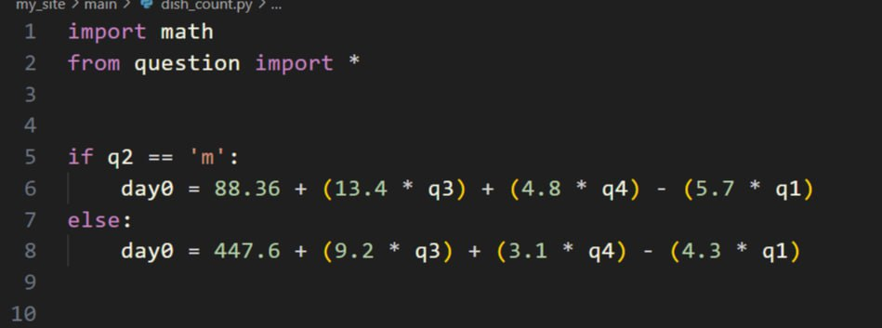
Основная часть
После завершения frontend’а наша команда приступила к созданию backend’а. На основе данных, введённых пользователем мы разработали алгоритм, который подбирает определённый набор блюд, соответствующих запросу пользователя и содержащих нужное для него количество килокалорий.

Slide 12
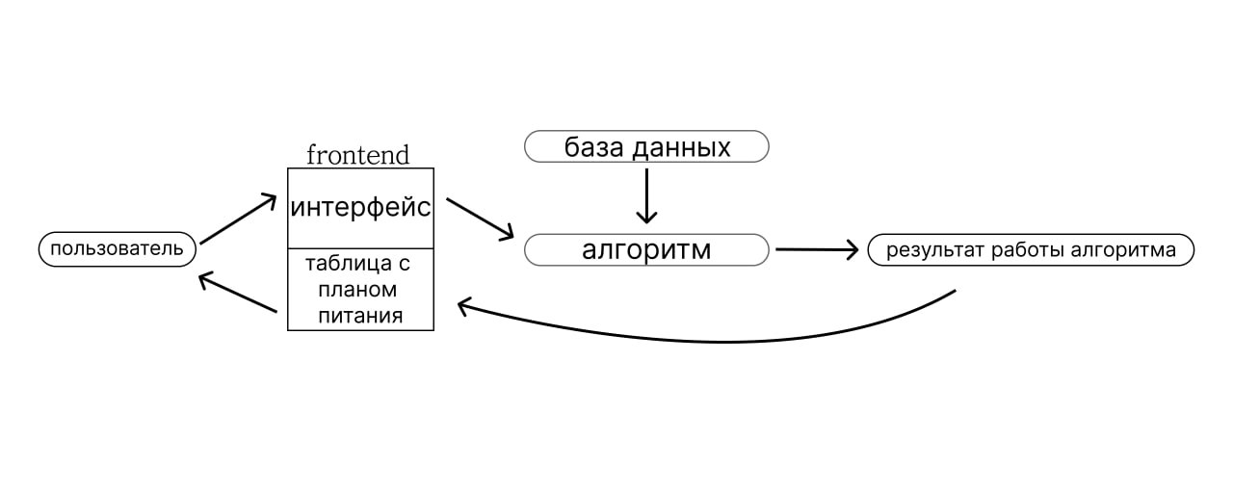
Основная часть
После создания алгоритма мы приступили к созданию самой базы данных, в которой хранятся список блюд и информация о них. Для создания базы данных мы использовали модули: подключение одного файла к другому. По этому принципу мы указали в одном из файлов переменные, а в другом разработанный алгоритм.

Slide 13
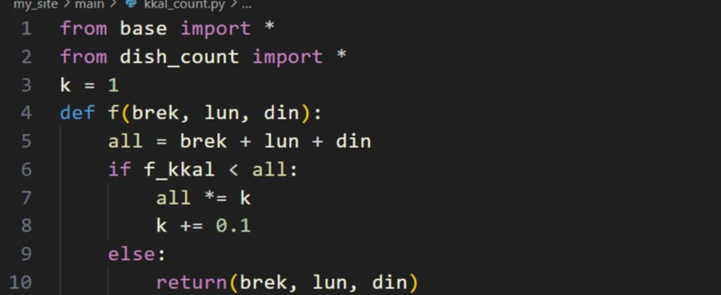
Основная часть
Также наша команда разработала второй алгоритм, который отвечает за увеличение граммовки блюда в соответствии с потребностями пользователя.

Slide 14
Основная часть
Одним из важнейших этапов создания нашего сайта является тестирование. В ходе нескольких тестирований мы исправили все ошибки и недочёты нашего сайта.
Одной из самых сложных для решения проблем была ошибка с кнопкой «Продолжить», так как для ее решения нужно было редактировать не только код нашего сайта, но и дизайн в «Figma».

Slide 15
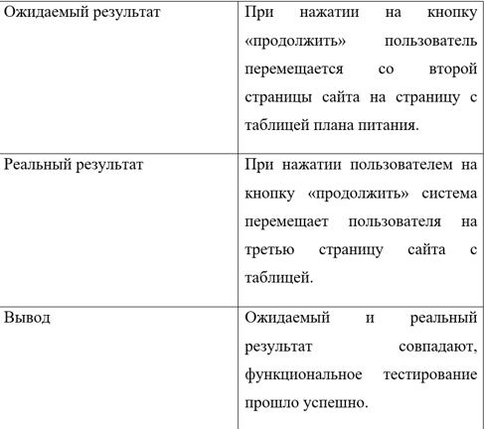
Основная часть
Результаты функционального тестирования кнопки «продолжить»:

Slide 16
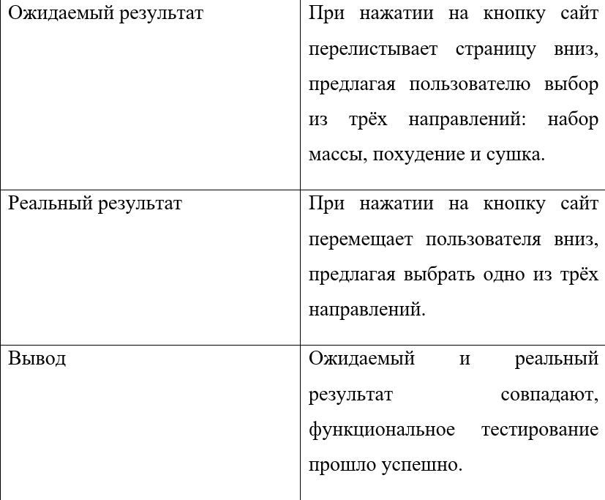
Основная часть
Ещё одной кнопкой, требовавшей функционального тестирования являлась кнопка «перейти», отвечающая за переход пользователя от начала первой страницы сайта к ссылкам на анкеты для каждого из трёх разделов.

Slide 17
Основная часть
Одними из решающих этапов создания сайта стали результаты опроса по удобству использования сайта и удобства эксплуатации среди 5 человек.
Двое выбрали набор мышечной массы, двое выбрали похудение и один опрошенный выбрал сушку тела. Опросы проводились по десятибалльной шкале. Результаты опроса отражаются в виде среднего балла и определяют, насколько наш сайт удобен и практичен в использовании добровольцами, желающими улучшить свою форму тела и при этом не срываться во время подобранной основываясь на введённых пользователем данных диете.

Slide 18
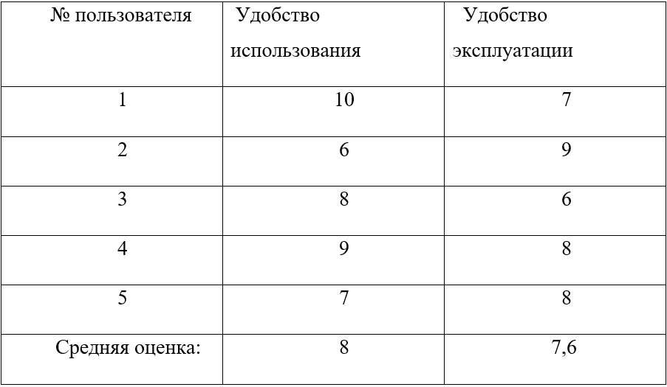
Основная часть
Результаты опроса показали, что созданный нами сайт удовлетворяет запросам большинства пользователей и имеет перспективы для развития в будущем.

Slide 19
Заключение
В итоге, спустя множество доработок, видоизменений дизайна, работы с кодом сайта и базами данных, наша команда смогла создать удобный в использовании и эксплуатации сайт, который опубликован на платформе «GitHub». Минималистичный дизайн и удобный интерфейс делают сайт понятным в использовании для любого пользователя. Широкая база данных, содержащая информацию о блюдах и находящихся в них калориях, белках, жирах и углеводах, позволяет пользователям получить наиболее эффективный план питания и рекомендации, при соблюдении которых пользователь получит желаемый результат. Исходя из всего вышеперечисленного мы получаем сайт, который поможет людям, желающим улучшить форму своего тела, продуктивно использовать своё время и достичь видимых результатов.
Ссылка на код сайта: https://github.com/IgorNefedov228/project

Slide 20
Список литературы
1) Силин, П. А. «Проектирование и разработка веб-приложений.» М.:
Издательство, 2020.
2) Дакетт, Д. «HTML и CSS: разработка и создание веб-сайтов»
Издательство «Эксмо», 2011.
3) Баранов, С. В. «Основы работы с Django» М.: Издательство, 2021.
4)Шабанов, Д. Ю. «Дизайн пользовательского интерфейса.» М.:
Издательство, 2020.
5) Д. Н. Роббинс «Веб-дизайн для начинающих: HTML, CSS, JavaScript и веб-графика», Издательство «bhv», 2021.
6) https://metanit.com/python/database/1.1.php
7) https://docs.python.org/3/tutorial/modules.html
8) https://timeweb.cloud/tutorials/python/rabota-s-bazami-dannyh-sql-v-python

